Slide 1

ACESSIBILIZAÇÃO CURRICULAR
Daniela Moreto Gediane Xavier

Slide 2

PAUTA
Acessibilidade Curricular;
Linguagem Simples;
Desenho Universal da Aprendizagem (DUA)
Comunicado DIESPI - Resolução 129 de 30/09/2025;
Plano Educacional Especializado - PEI
Intranet (Portal da Educação Especial);
Notes:
Serão abordados conceitos fundamentais como Adequação Curricular, entendida como a flexibilização planejada do currículo para atender às necessidades específicas dos estudantes; Acessibilidade Curricular, que envolve a eliminação de barreiras pedagógicas, comunicacionais e metodológicas; Linguagem Simples, como estratégia para garantir compreensão e participação; Recursos Pedagógicos Acessíveis, que ampliam as possibilidades de ensino e aprendizagem; e Tecnologia Assistiva, enquanto instrumento de apoio à autonomia e ao desenvolvimento funcional.

Slide 3
ALUNOS ELEGÍVEIS
Parágrafo único – São considerados estudantes elegíveis aos serviços da Educação Especial, nos termos do artigo 4º do Decreto nº 67.635/2023:
I – Estudante com deficiência, assim considerado aquele que tem impedimento de longo prazo de natureza física, mental, intelectual ou sensorial, o qual, em interação com uma ou mais barreiras, pode obstruir sua participação plena e efetiva na sociedade em igualdade de condições com as demais pessoas, conforme disposto nos termos do artigo 2° da Lei Brasileira de Inclusão da Pessoa com Deficiência – LBI;
II – Estudante com Transtorno do Espectro Autista - TEA, em conformidade com a Política Nacional de Proteção dos Direitos da Pessoa com Transtorno do Espectro Autista, que apresenta:
a) deficiência persistente e clinicamente significativa da comunicação e da interação social, manifestada por deficiência marcada de comunicação verbal e não verbal usada para interação social; ausência de reciprocidade social; falência em desenvolver e manter relações apropriadas ao seu nível de desenvolvimento;
b) padrões restritivos e repetitivos de comportamentos, interesses e atividades, manifestados por comportamentos motores ou verbais estereotipados ou por comportamentos sensoriais incomuns; excessiva aderência a rotinas e padrões de comportamento ritualizados; interesses restritos e fixos;
III – Estudantes com Altas Habilidades/Superdotação, assim considerado aquele que demonstra elevado potencial intelectual, acadêmico, de liderança, psicomotor e artístico, de forma isolada ou combinada, além de apresentar grande criatividade e envolvimento na aprendizagem e realização de tarefas em áreas de seu interesse.
Parágrafo único – Serão considerados TEA os estudantes com Transtorno Global de Desenvolvimento – TGD.

Slide 4
ACESSIBILIZAÇÃO CURRICULAR
A acessibilização curricular é o uso de estratégias, métodos e recursos no ensino para garantir que alunos com deficiência, transtornos do desenvolvimento ou altas habilidades tenham acesso ao mesmo conteúdo que os outros alunos, em condições de igualdade.
Ela não significa “simplificar” a matéria. O objetivo é remover barreiras — sejam elas de atitude, físicas ou na forma de ensinar — para que todos possam participar das aulas, aprender e ter autonomia.

Slide 5

1. Barreiras de atitude (comportamental):
Achar que o aluno com deficiência não é capaz de aprender.
Não dar oportunidade para ele participar das atividades.
Tratar o aluno de forma infantilizada ou com excesso de proteção.
2. Barreiras físicas (estrutura do espaço):
Falta de rampas ou elevadores para cadeirantes.
Portas estreitas que dificultam a passagem.
Falta de sinalização para alunos com deficiência visual.
3. Barreiras na forma de ensinar (pedagógicas):
Explicar o conteúdo apenas de forma oral, sem recursos visuais.
Não oferecer tempo extra para quem precisa.
Não adaptar atividades ou avaliações quando necessário.

Slide 6

Exemplos de Acessibilização Curricular
Metodologias Diversificadas: Usar métodos visuais, auditivos, táteis ou concretos para explicar o mesmo conceito.
Adequação de Avaliações: Tempo adicional para provas, avaliações orais, uso de tecnologias assistivas ou formatos alternativos.
Flexibilização no Espaço: Organizar a sala de aula para reduzir distrações, utilizar materiais em Braille ou em formatos digitais acessíveis.
Apoio Pedagógico Especializado: Atuação conjunta do professor regente com o professor de Atendimento Educacional Especializado (AEE) e Colaborativo.

Slide 7

Dicas
Reduzir a quantidade de exercícios, mantendo o mesmo objetivo de aprendizagem.
Priorizar habilidades essenciais (ex: leitura funcional).
Permitir avaliação oral em vez de prova escrita.
Trabalhar o mesmo conteúdo da turma, porém com atividades mais estruturadas e apoio visual.
Fragmentar tarefas longas em etapas menores.

Slide 8

Sugestões Importantes
O conteúdo pode ser melhorado com indicações de vídeos curtos sobre o tema proposto.
Diminua a quantidade de texto, insira figuras para contextualizar o assunto,
Utilize a linguagem simples e os princípios do DUA.
Acessibilização não precisa trocar a aula e sim apresentar de acordo com que os estudantes consigam adquirir informação. Isso vai ajudar inclusive os que não são elegíveis para a Educação Especial.

Slide 9
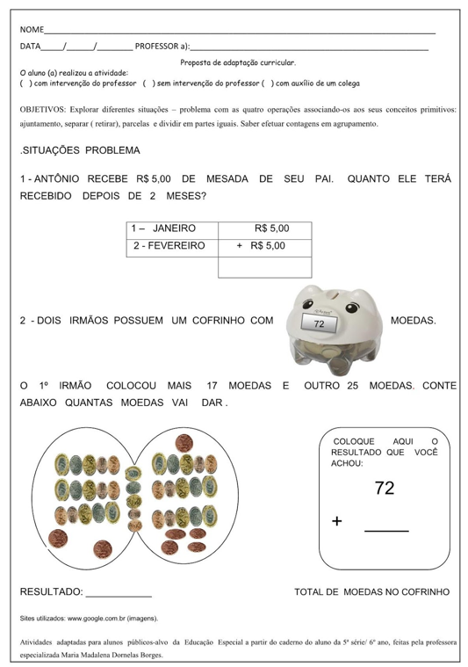
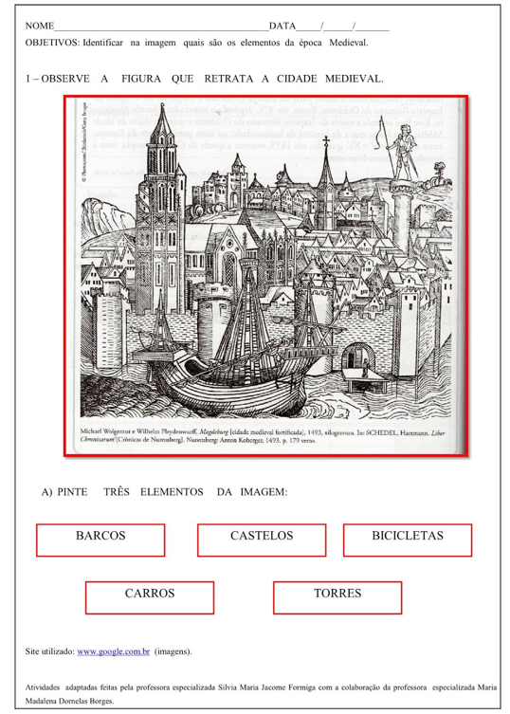
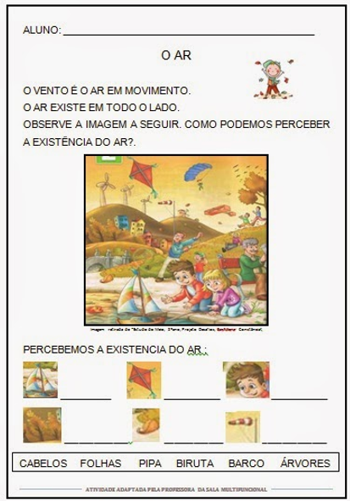

Slide 10
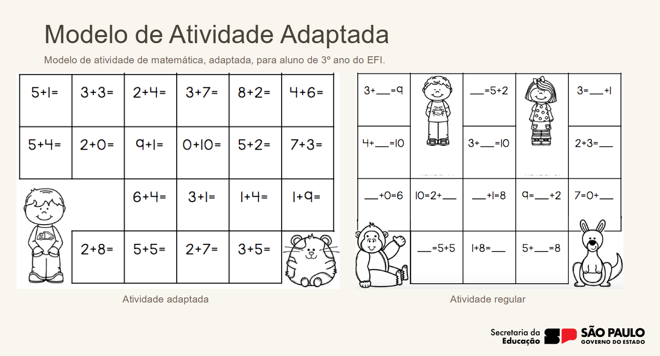

Slide 11
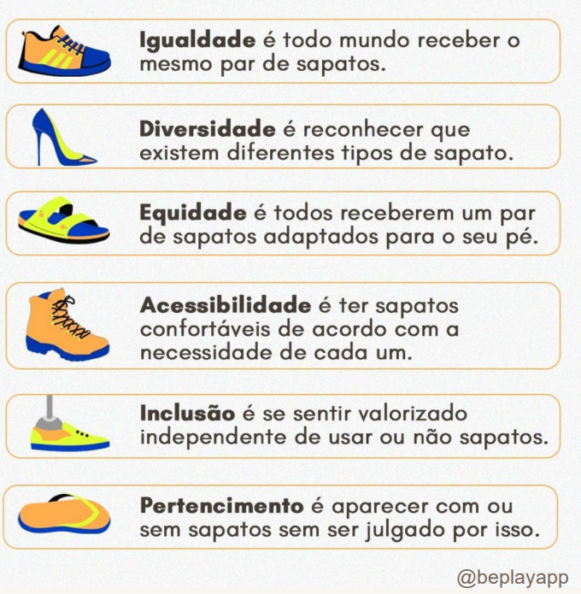
ACESSIBILIDADE CURRICULAR
1 - Instruções Claras
2- Linguagem Simples
3- Comunicação Diversificada
Libras / Braile
CAA (Comunicação Alternativa e Aumentativa)
Elementos manipuláveis
Ampliado / leitores de telas
4- Adaptações Visuais
Fontes
Cores
Figuras
Vídeos

Slide 12
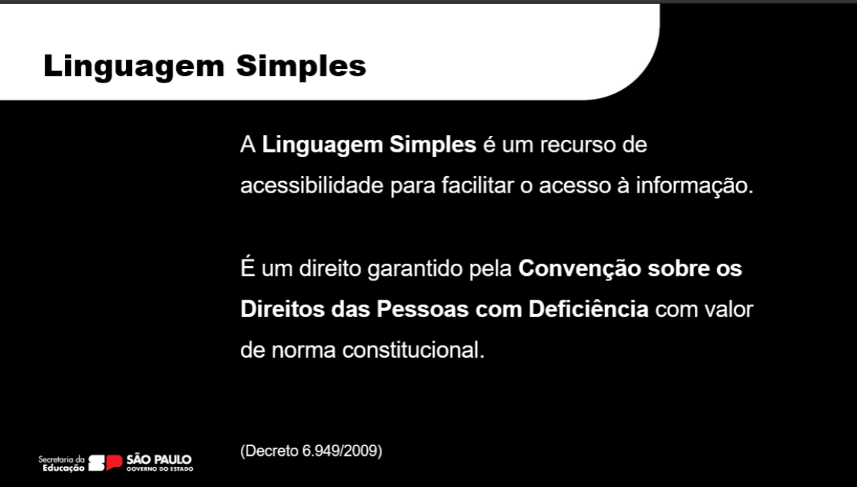

Slide 13
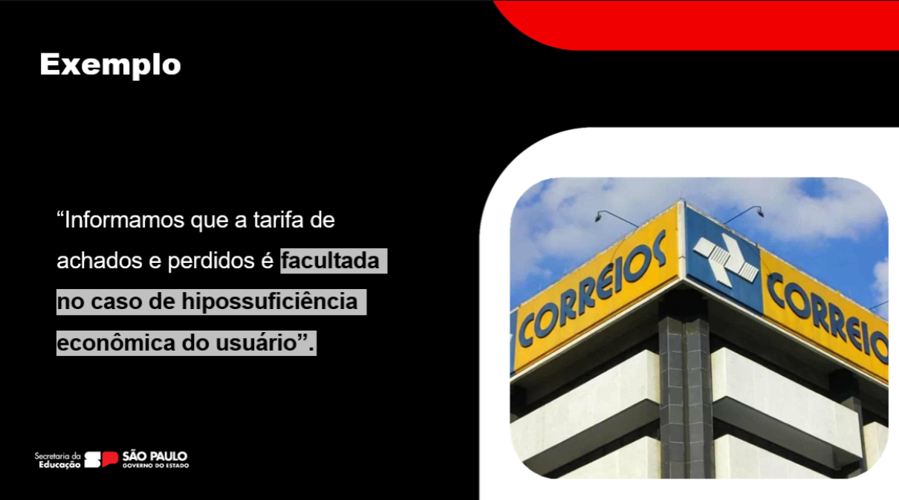

Slide 14
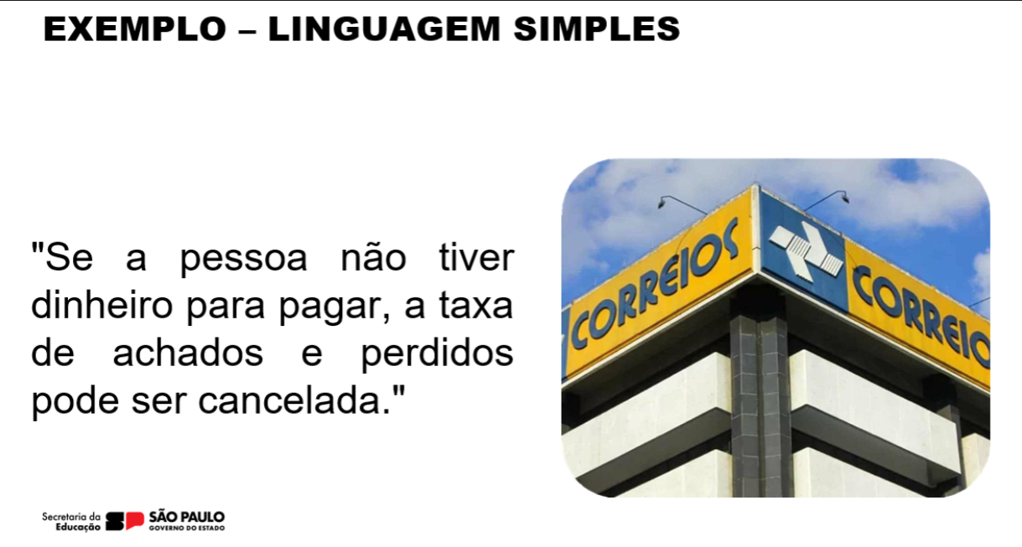

Slide 15
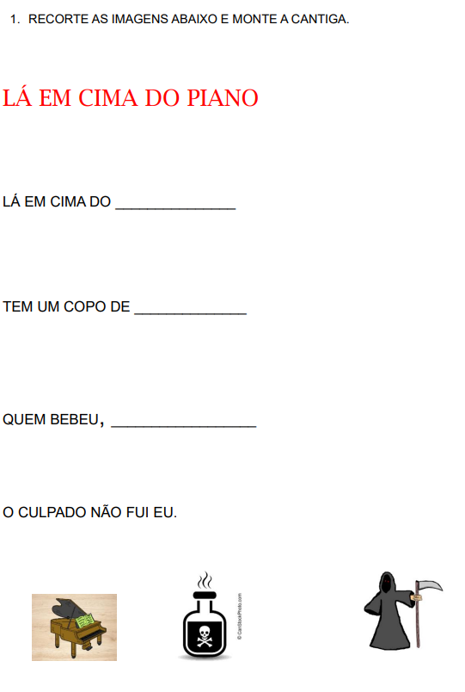
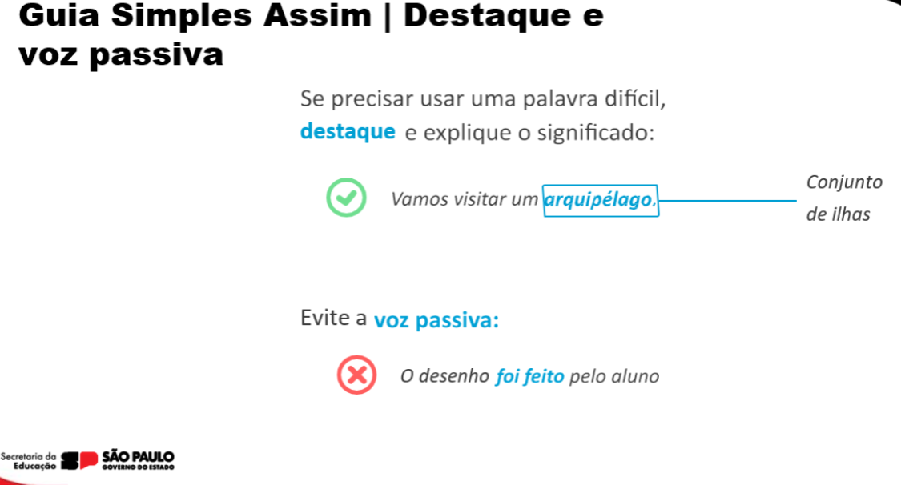
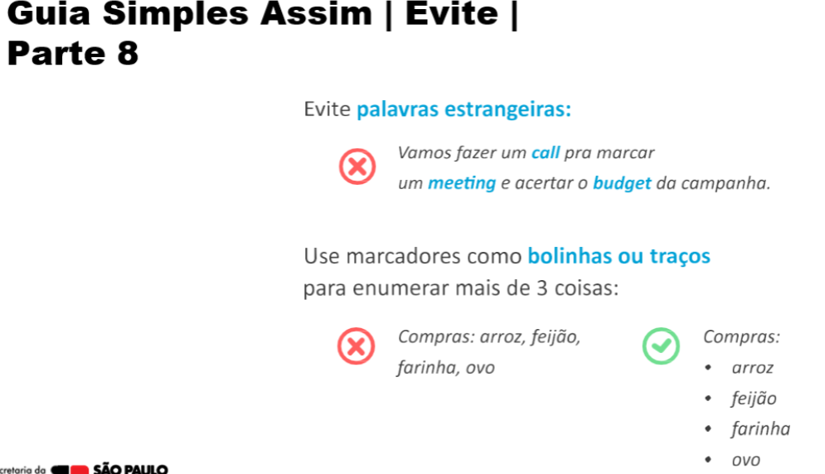

Slide 16
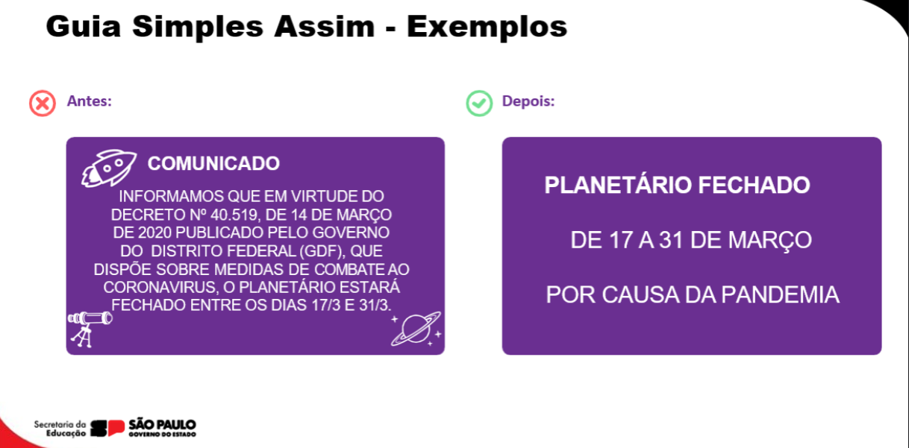

Slide 17
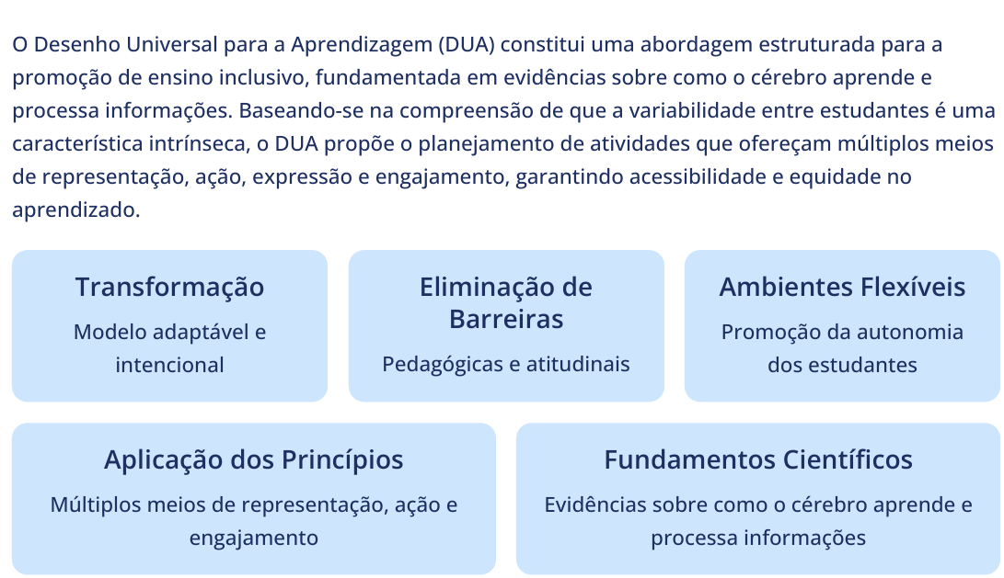
Desenho Universal para aprendizagem (DUA)

Slide 18
Desenho Universal para aprendizagem (DUA)
DUA (Desenho Universal para a Aprendizagem) é uma forma de planejar as aulas para que todos os alunos consigam aprender, desde o início, sem precisar fazer muitas adaptações depois.
A ideia é simples: como cada aluno aprende de um jeito diferente, o professor oferece várias formas de ensinar, de participar e de mostrar o que aprendeu.
O DUA se baseia em três princípios:
1️⃣ Oferecer diferentes formas de apresentar o conteúdo (falar, imagens, vídeos, esquemas etc)
2️⃣ Oferecer diferentes formas de participação (grupo, individual, jogos, debates, rodas de conversa, atividades práticas/concretas)
3️⃣ Oferecer diferentes formas de mostrar o que aprendeu (oral, cartaz, trabalho ou maquete etc);
Notes:
Resumindo:
O DUA é planejar a aula pensando nas diferenças dos alunos, para que todos tenham chance real de aprender e participar.

Slide 20

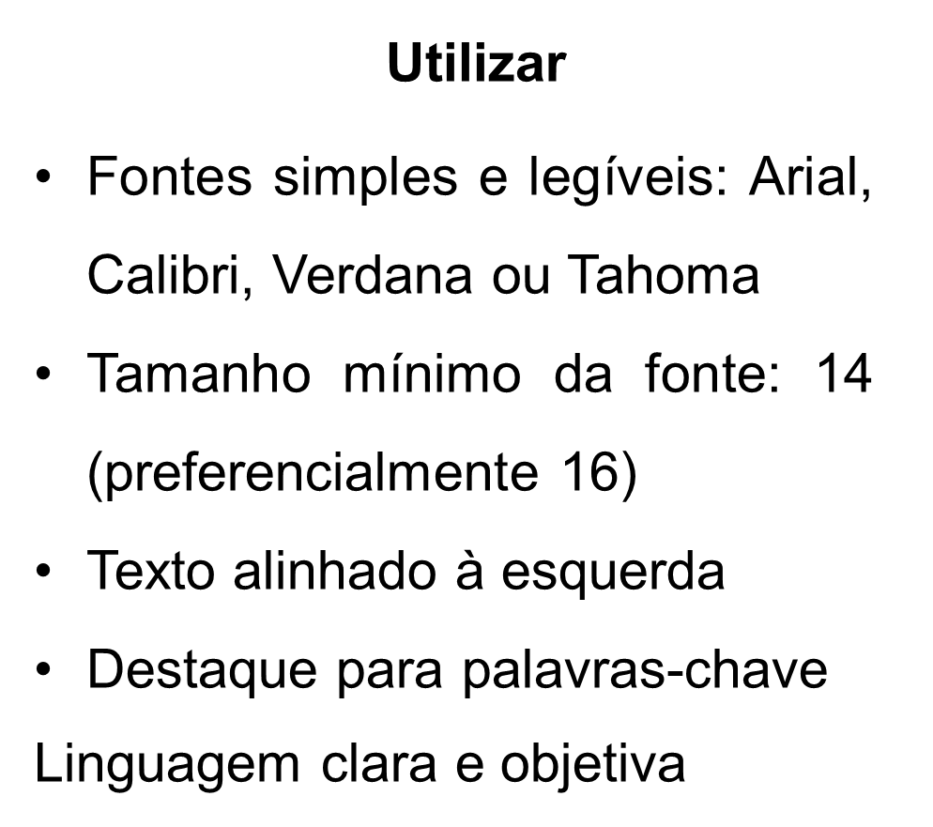
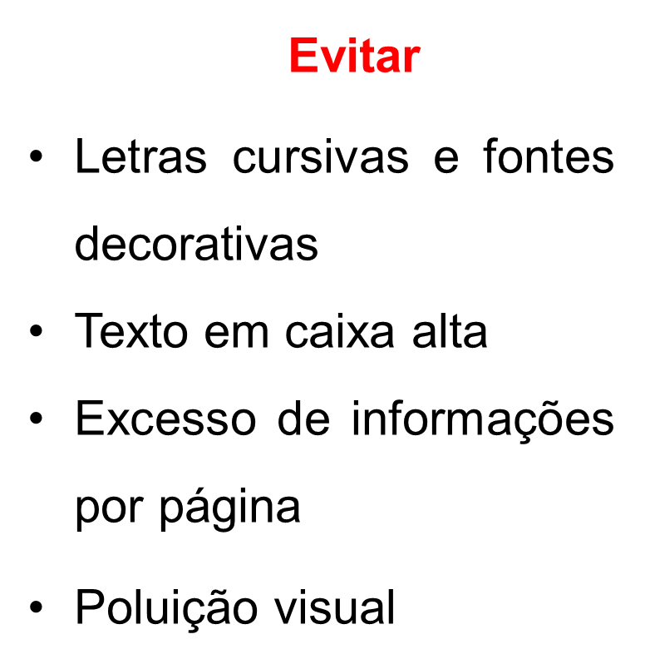

Slide 21
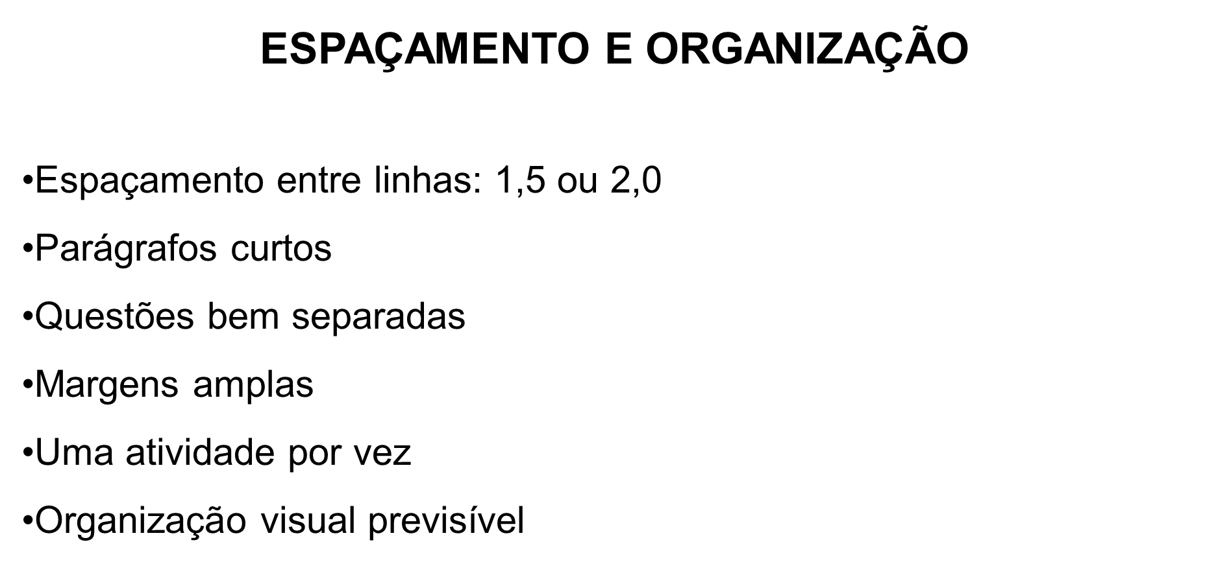

Slide 22
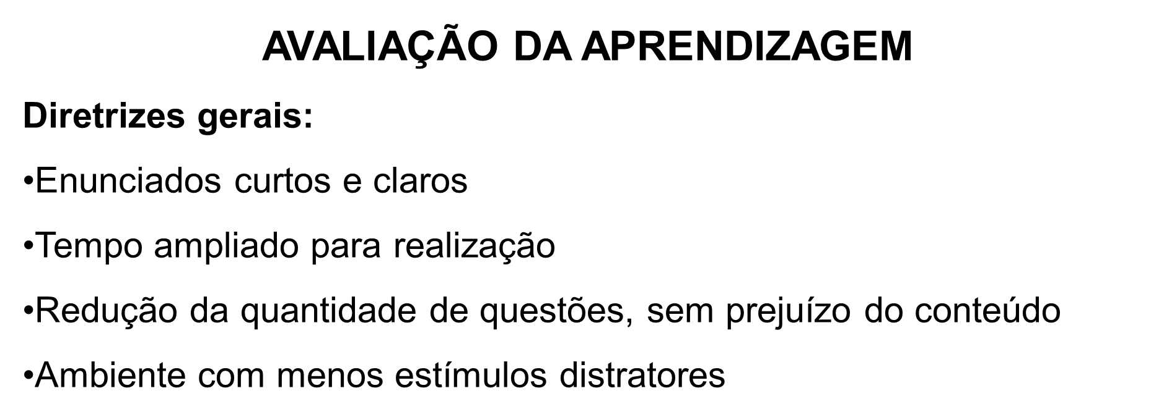

Slide 23

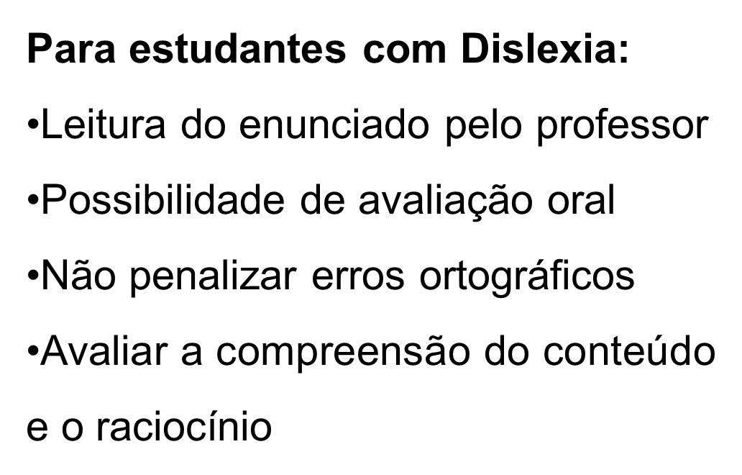
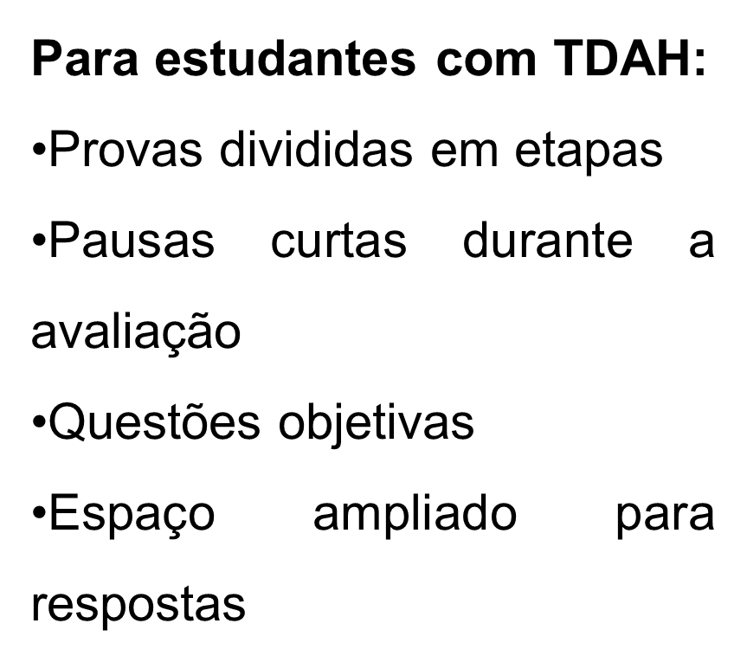

Slide 24
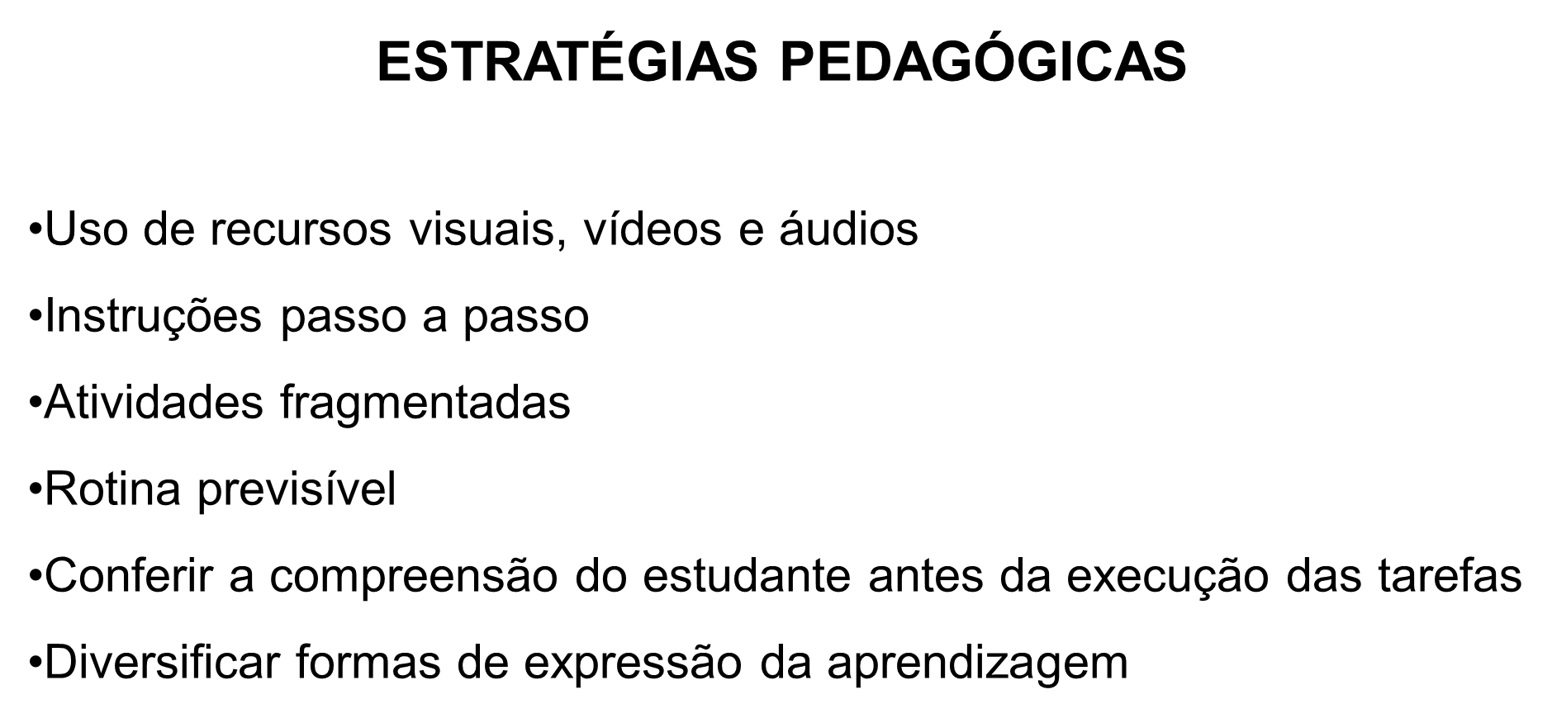

Slide 25
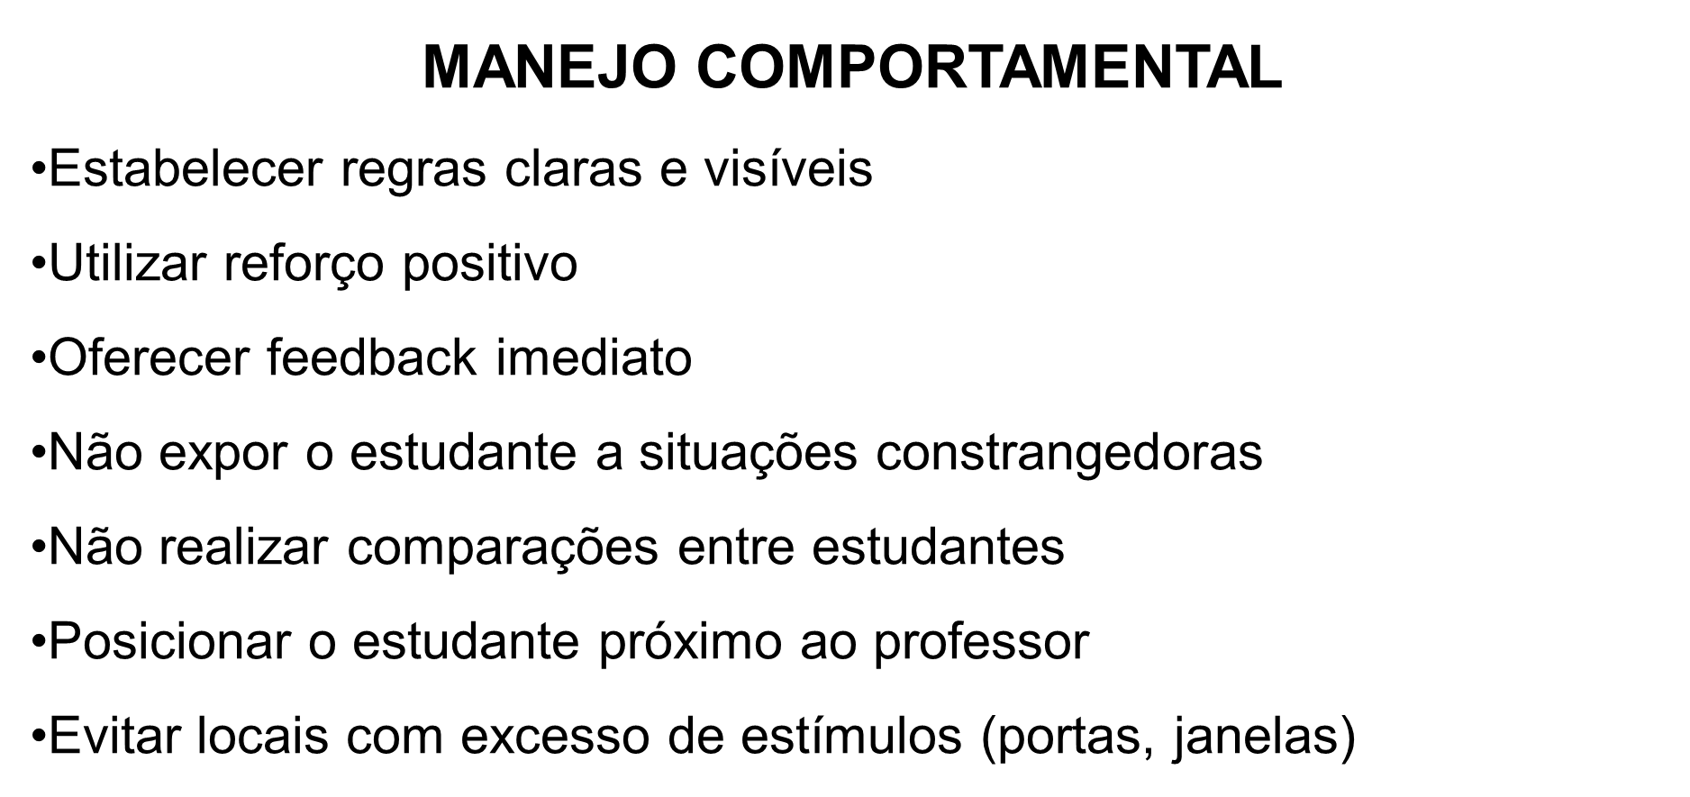

Slide 26
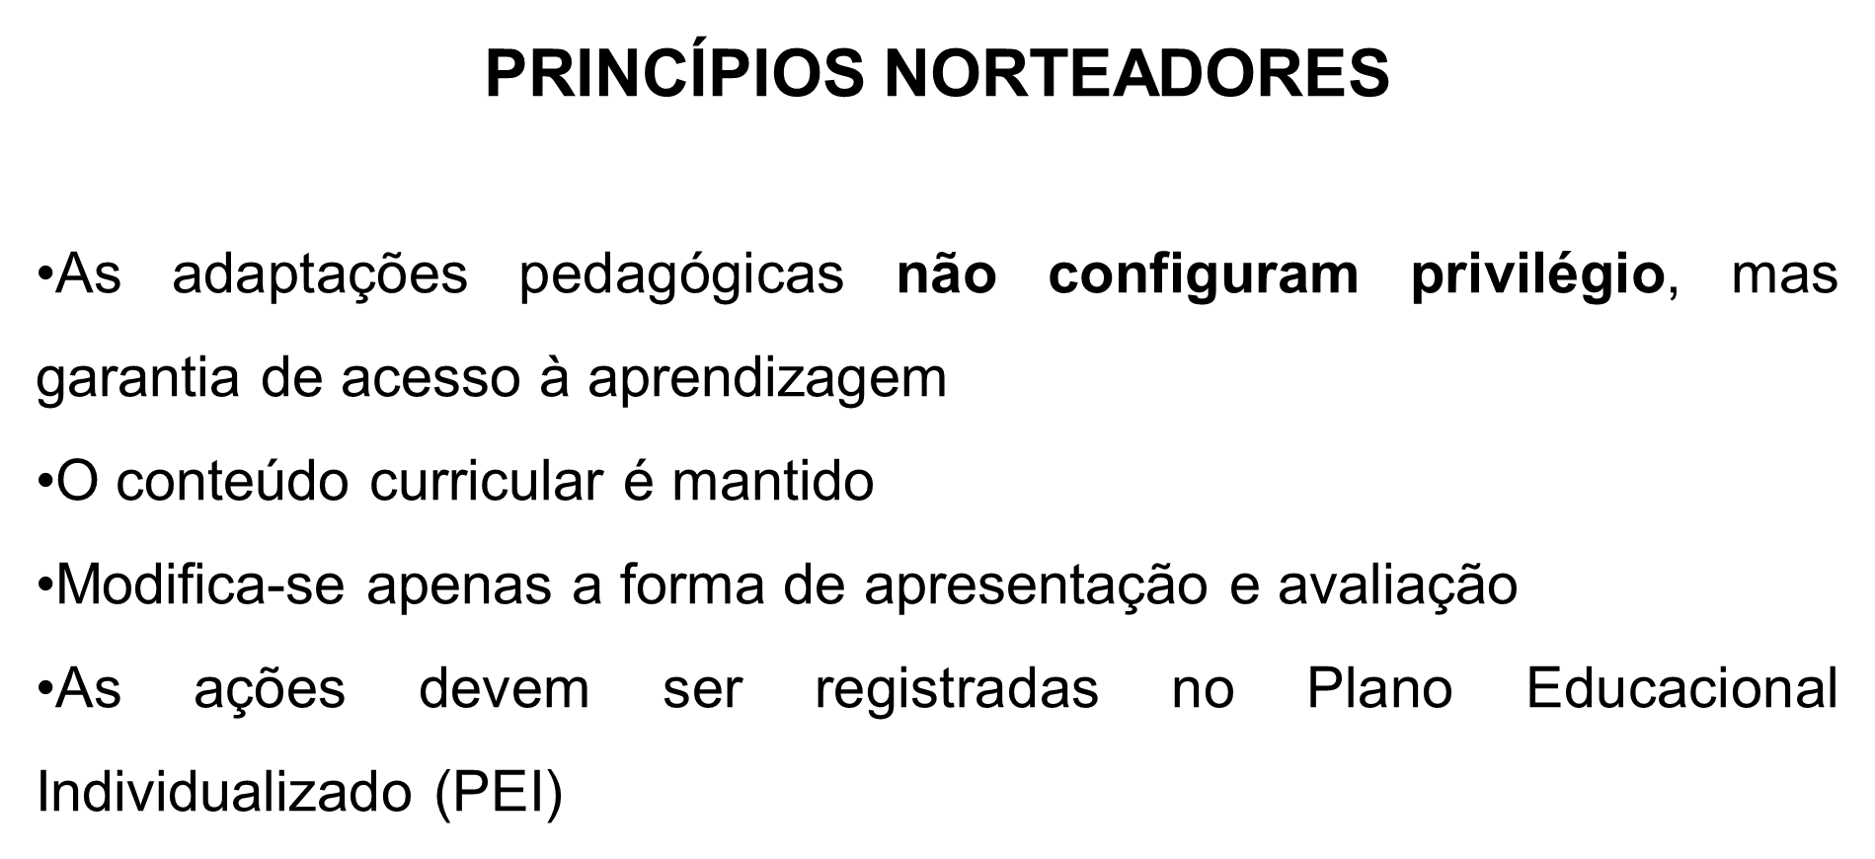

Slide 27
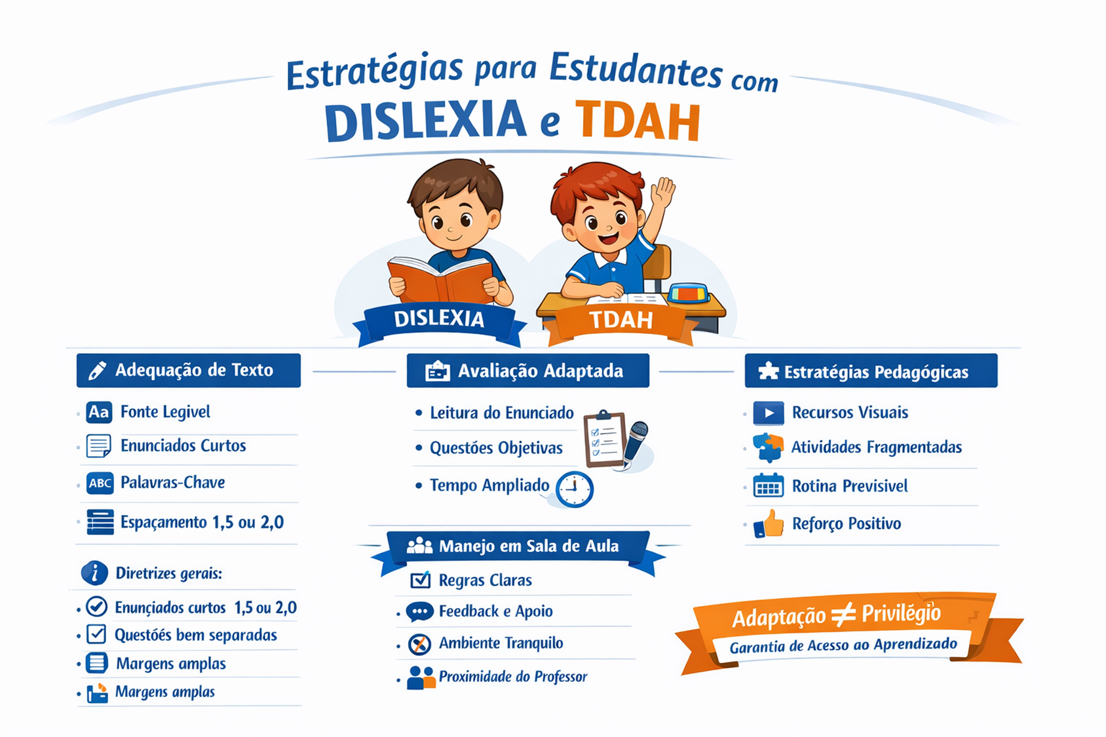

Slide 28
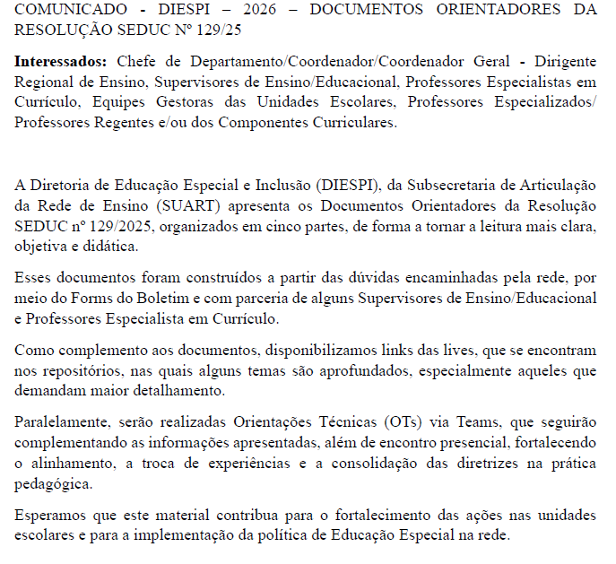
COMUNICADO DIESPI

Slide 29
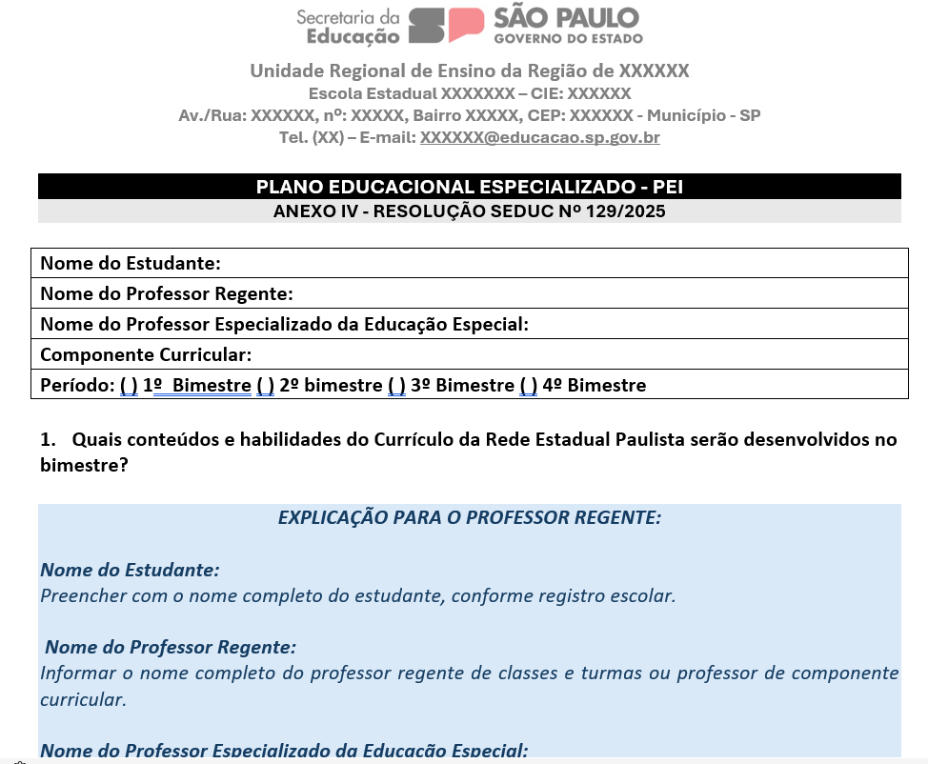
PLANO EDUCACIONAL ESPECIALIZADO - PEI

Slide 30
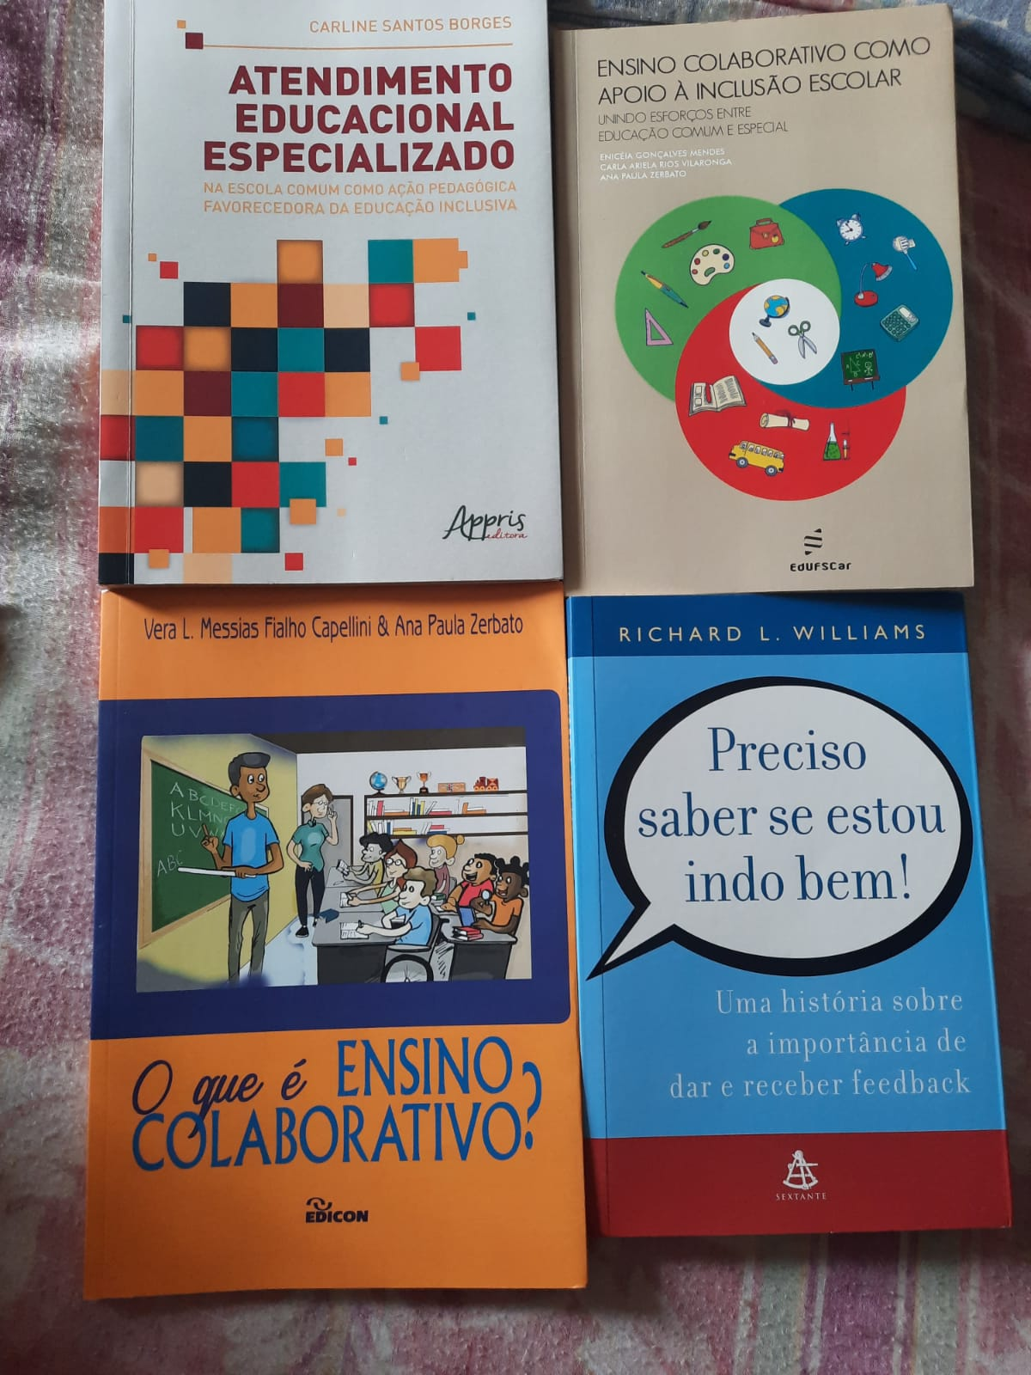
SUGESTÕES PARA LEITURA

Slide 31
REFERÊNCIAS
Brasil. Lei de Diretrizes e Bases da Educação Nacional (LDB - Lei nº 9.394/1996): Artigo 59 garante métodos, recursos e organização adequados para alunos da educação especial.
Brasil. Lei nº 13.146/2015 (Lei Brasileira de Inclusão - Estatuto da Pessoa com Deficiência): Estabelece o direito à educação inclusiva e adaptações necessárias.
Lei nº 14.254/2021: Dispõe sobre o acompanhamento integral para educandos com dislexia, TDAH ou transtornos de aprendizagem.
BNCC (Base Nacional Comum Curricular): Destaca a importância da flexibilização do currículo para a educação inclusiva.
Beyer, H. O. (2005): Obra fundamental sobre a inclusão e o funcionamento da escola, frequentemente citada em artigos sobre adequação curricular.
Vygotsky, Lev S.: Estudos sobre o desenvolvimento do sujeito através das relações sociais e a inclusão de pessoas com deficiência.
DIVERSA (Inclusão na Prática): Portal com exemplos práticos de adequações de acesso e flexibilização curricular.
https://www.doe.sp.gov.br/executivo/secretaria-da-educacao/resolucao-seduc-n-129-de-30-de-setembro-de-2025-20251003112312201381549 Diario Oficial

Slide 32
REFERÊNCIAS
BRASIL. Lei Brasileira de inclusão de pessoas com deficiência, disponível em: https://www.planalto.gov.br/cCIVIL_03/_Ato2015-2018/2015/Lei/L13146.htm .Out 2024
BRILLIANT ABILITIES. Maths Practice, disponível em: FREE Differentiated Math Practice
ROSE, David H.; MEYER, Anne; GORDON, David. Universal Design for Learning: theory and practice. Wakefield, MA: CAST Professional Publishing, 2014.
SANTOS, Maria Gabriely da Silva; LEITE, Célio Rodrigues. O currículo pedagógico diante do Desenho Universal para Aprendizagem (DUA) à uma educação inclusiva: em frente aos desafios e limitações para implementação no Brasil. Sala 8 – Revista Internacional em Políticas, Currículo, Práticas e Gestão da Educação, v. 1, n. 7, 2024. Disponível em: DOI:10.70678/salaoito.v1i7.719.
Worksheets Addition Subtraction Unknown Number Out. 2024
CAST. Universal Design for Learning Guidelines, disponível em: https://udlguidelines.cast.org.
Out. 2024
HUMANA. O povo contra o sistema escolar, disponível em: https://www.youtube.com/watch?v=9ISIBlEP_as Out. 2024
QUENTAL, Cecilia. O que a neurociência tem a ver com design?
A linguagem simples como resposta do nosso cérebro. Documento interno, 2025.

Slide 33


